Slide 1
Государственное бюджетное дошкольное образовательное учреждение детский сад № 7 общеразвивающего вида Приморского района Санкт-Петербурга
Система навигации и информатизации внутри детского сада

Slide 2
Уважаемые родители (законные представители) и гости!
Мы разработали систему пространственной навигации, которая поможет Вам сориентироваться в здании нашего детского сада.
Для удобства навигации имеются поэтажные навигационные планы детского сада, ориентируясь на которые, Вы найдёте нужное Вам помещение

Slide 3
Навигационный план 1 этажа

Slide 4
Навигационный план 2 этажа

Slide 5
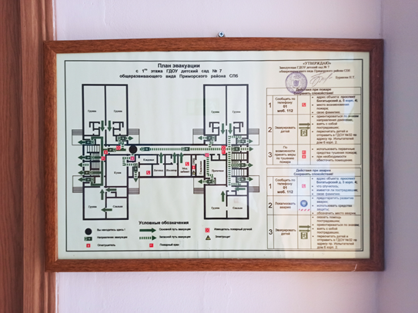
По всему зданию размещены специальные указатели, информирующие о выходе из здания

Slide 6
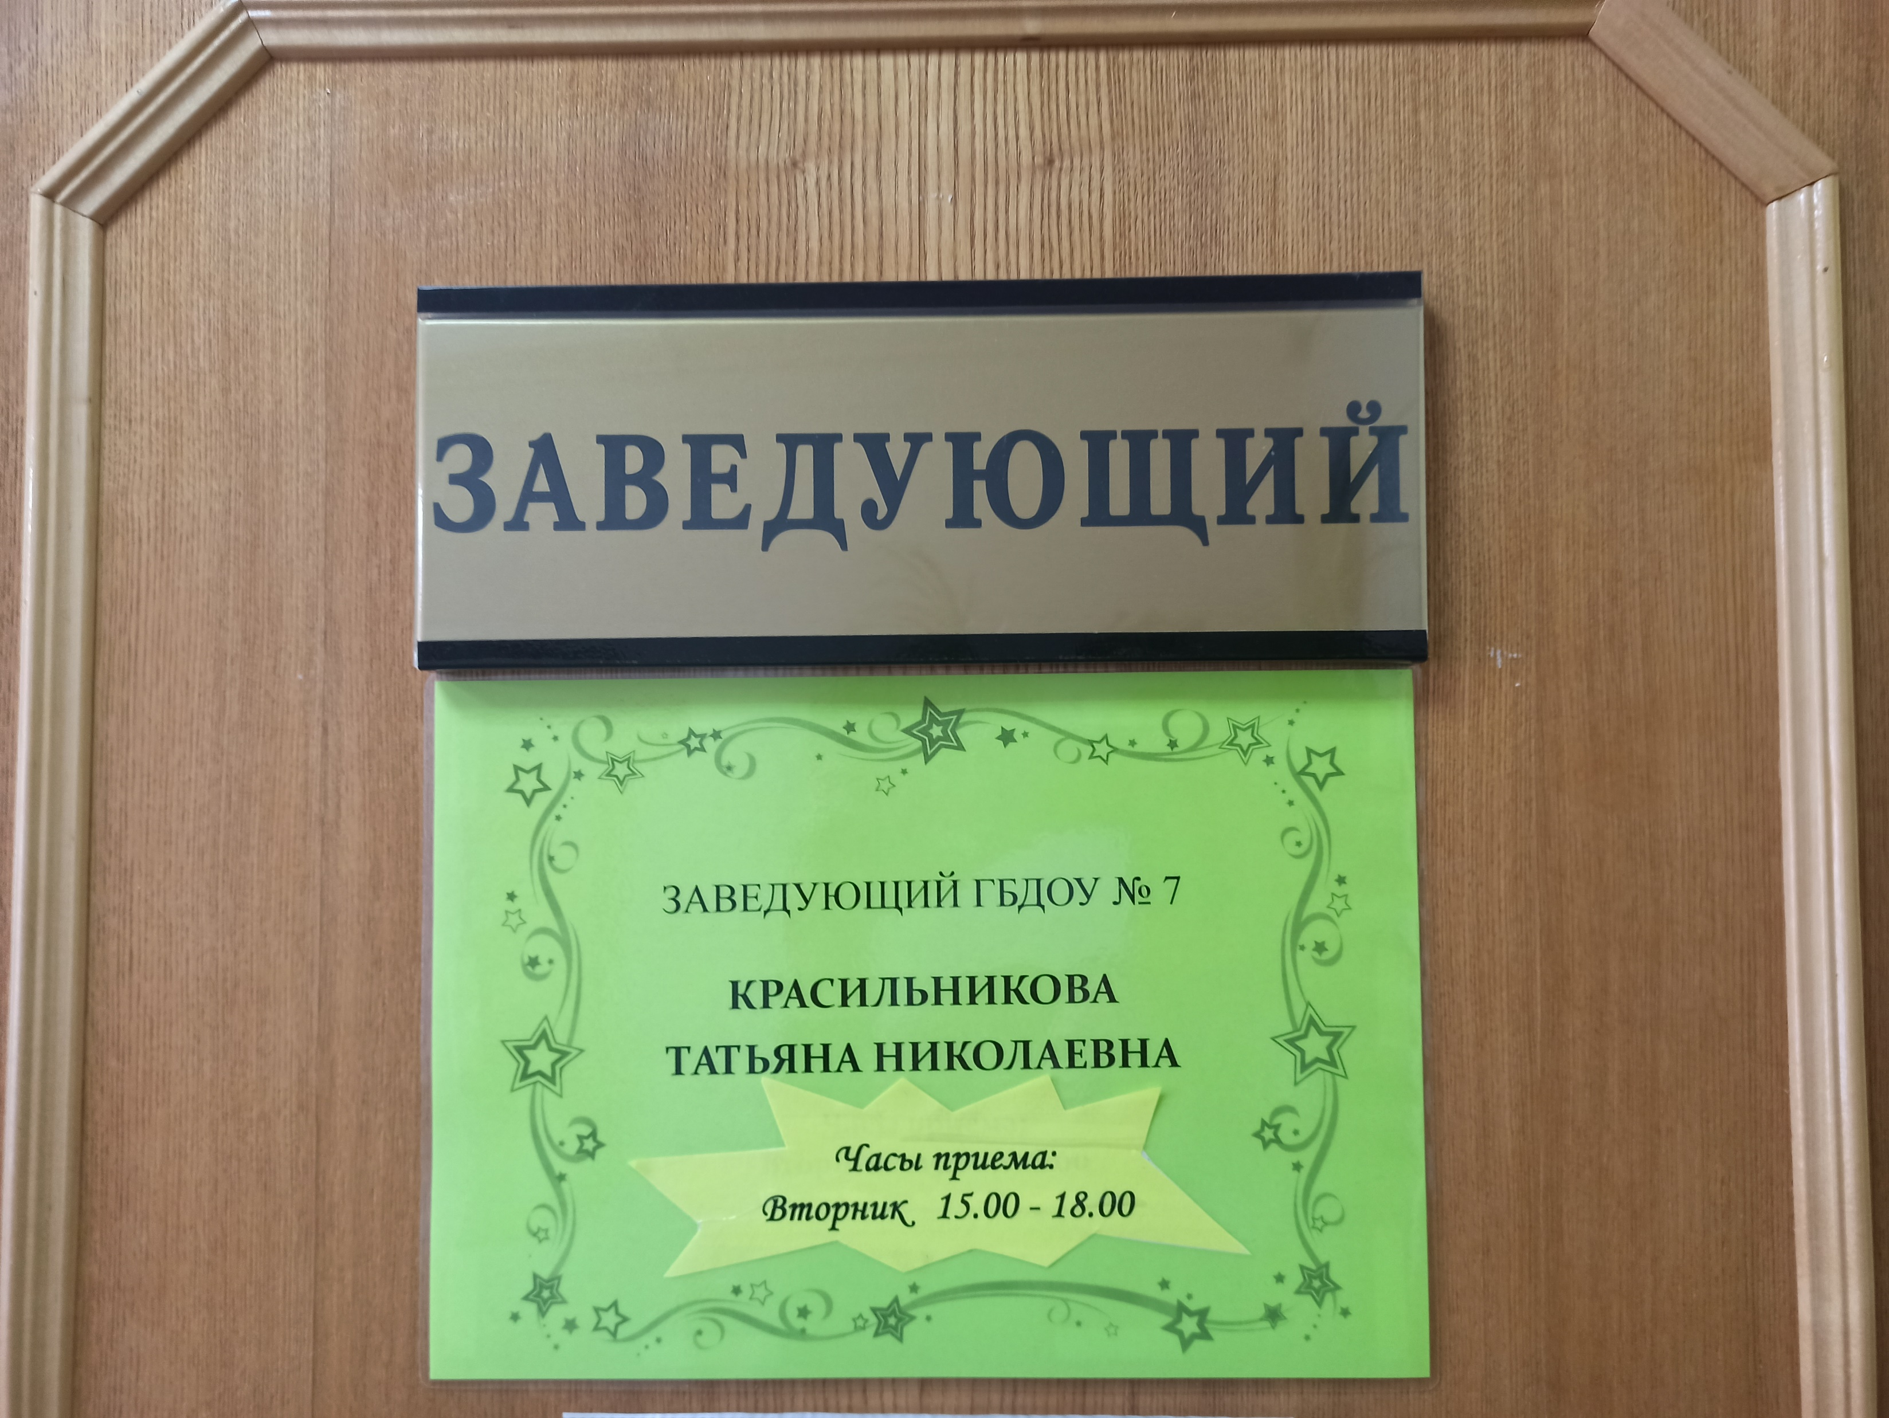
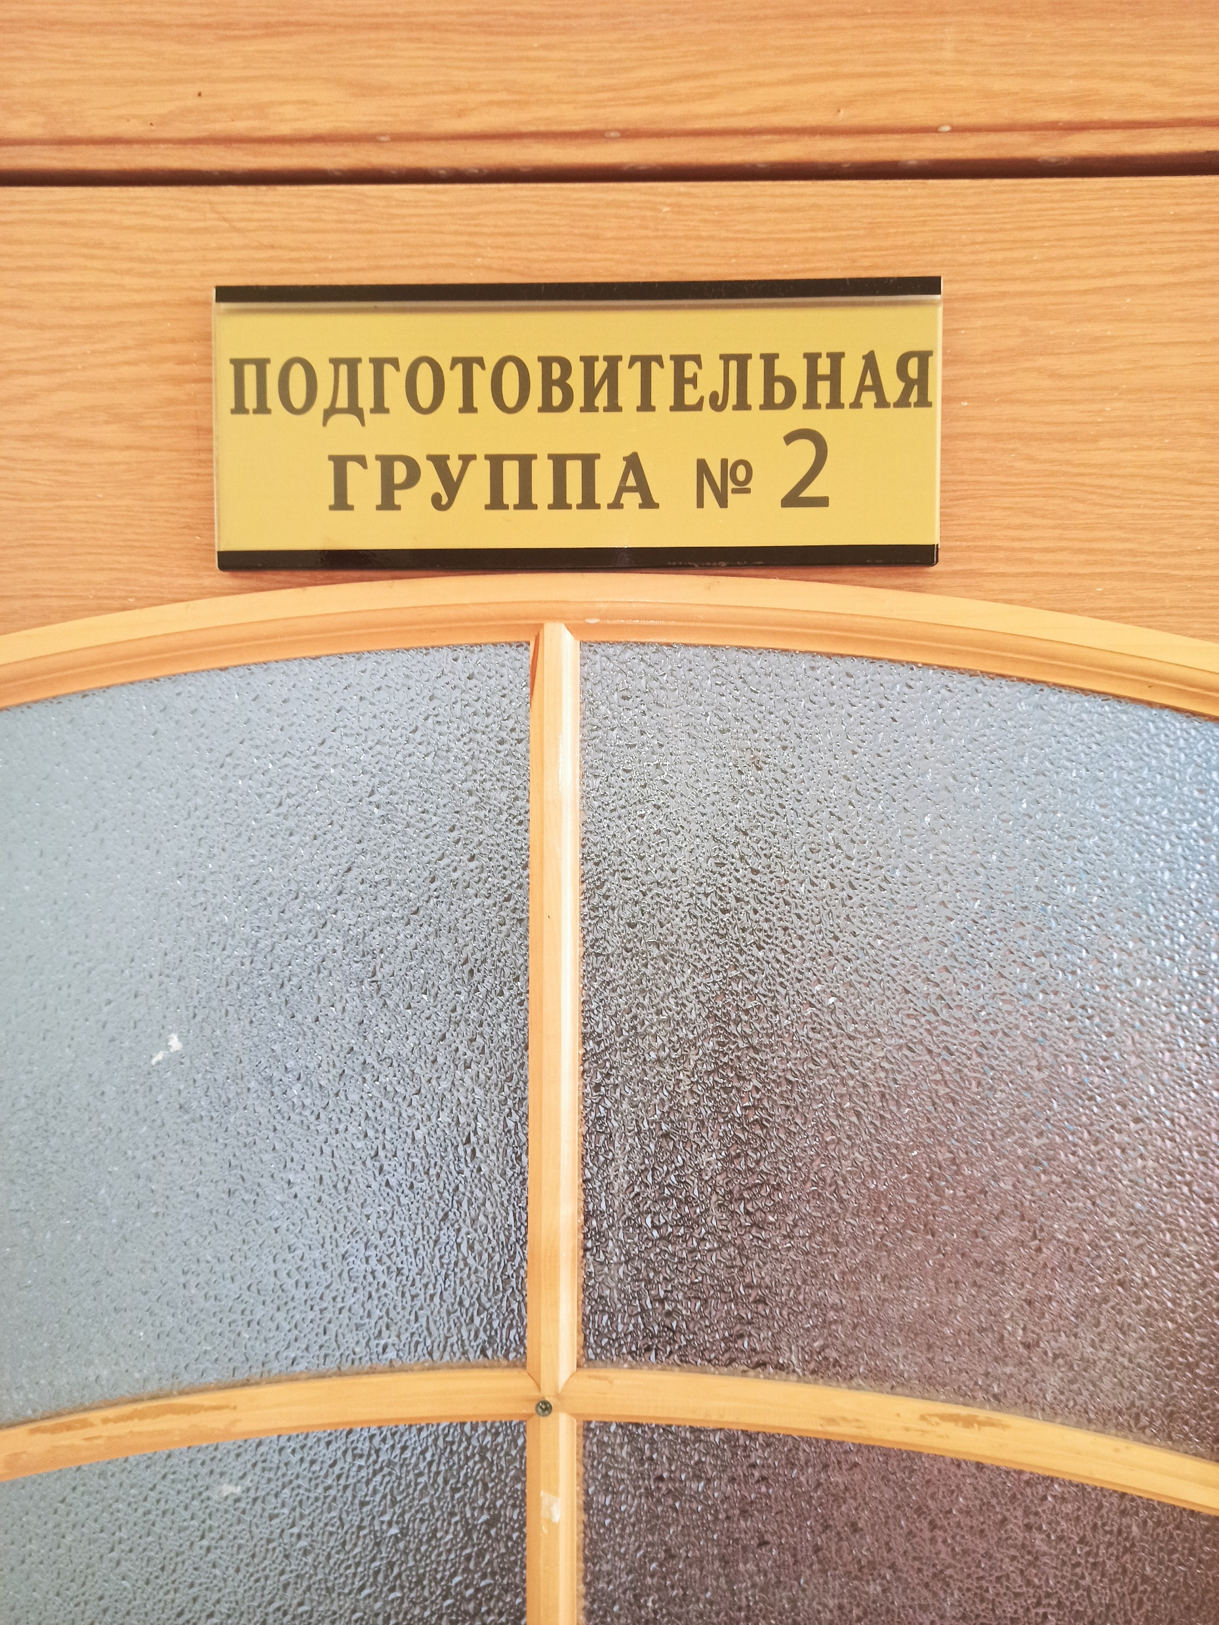
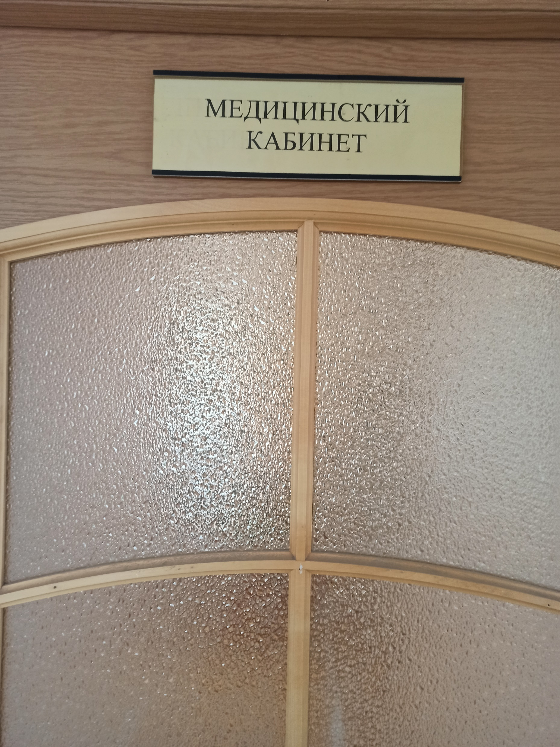
Кабинетные таблички, нумерация и названия групповых помещений существенно облегчают навигацию по зданию

Slide 7
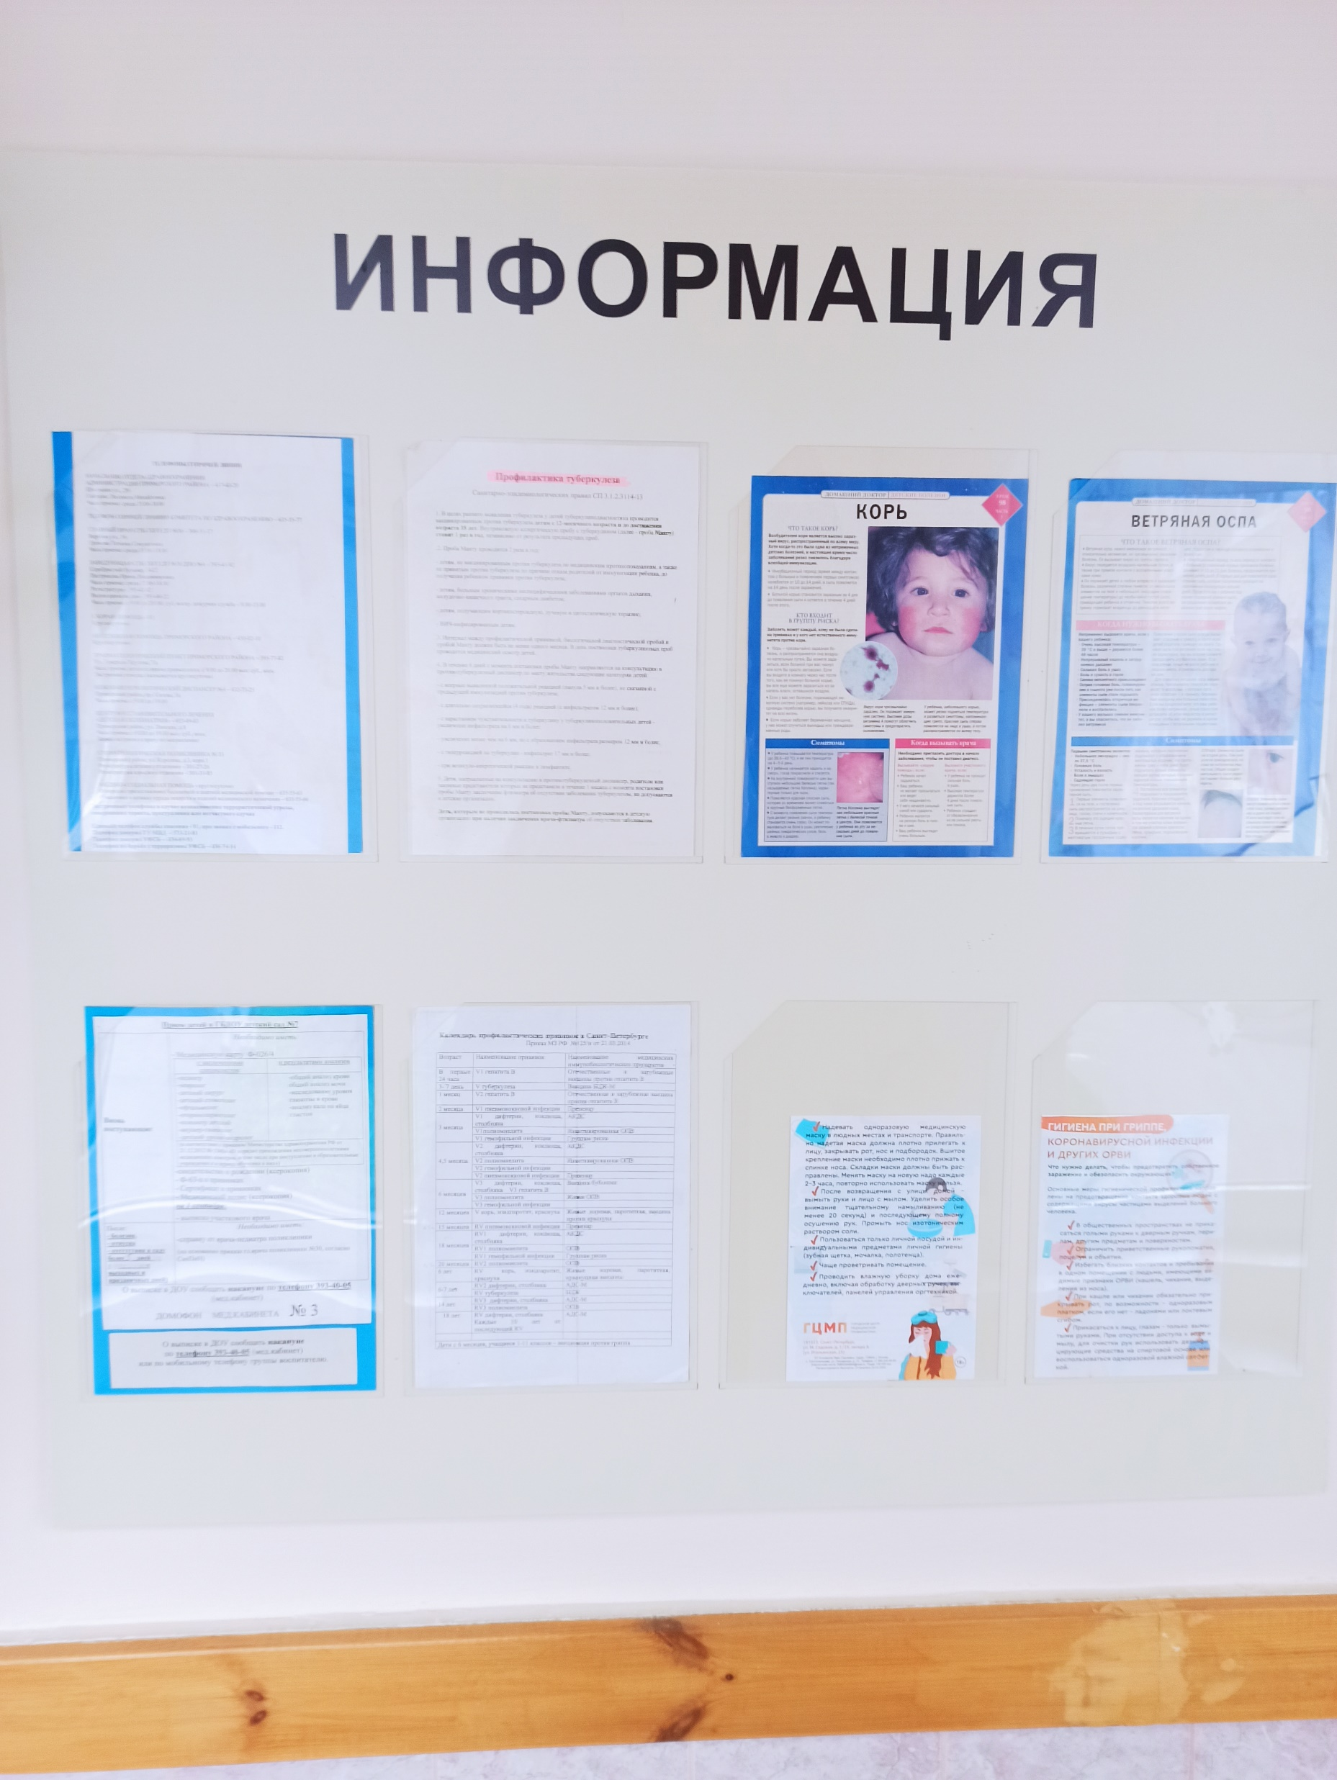
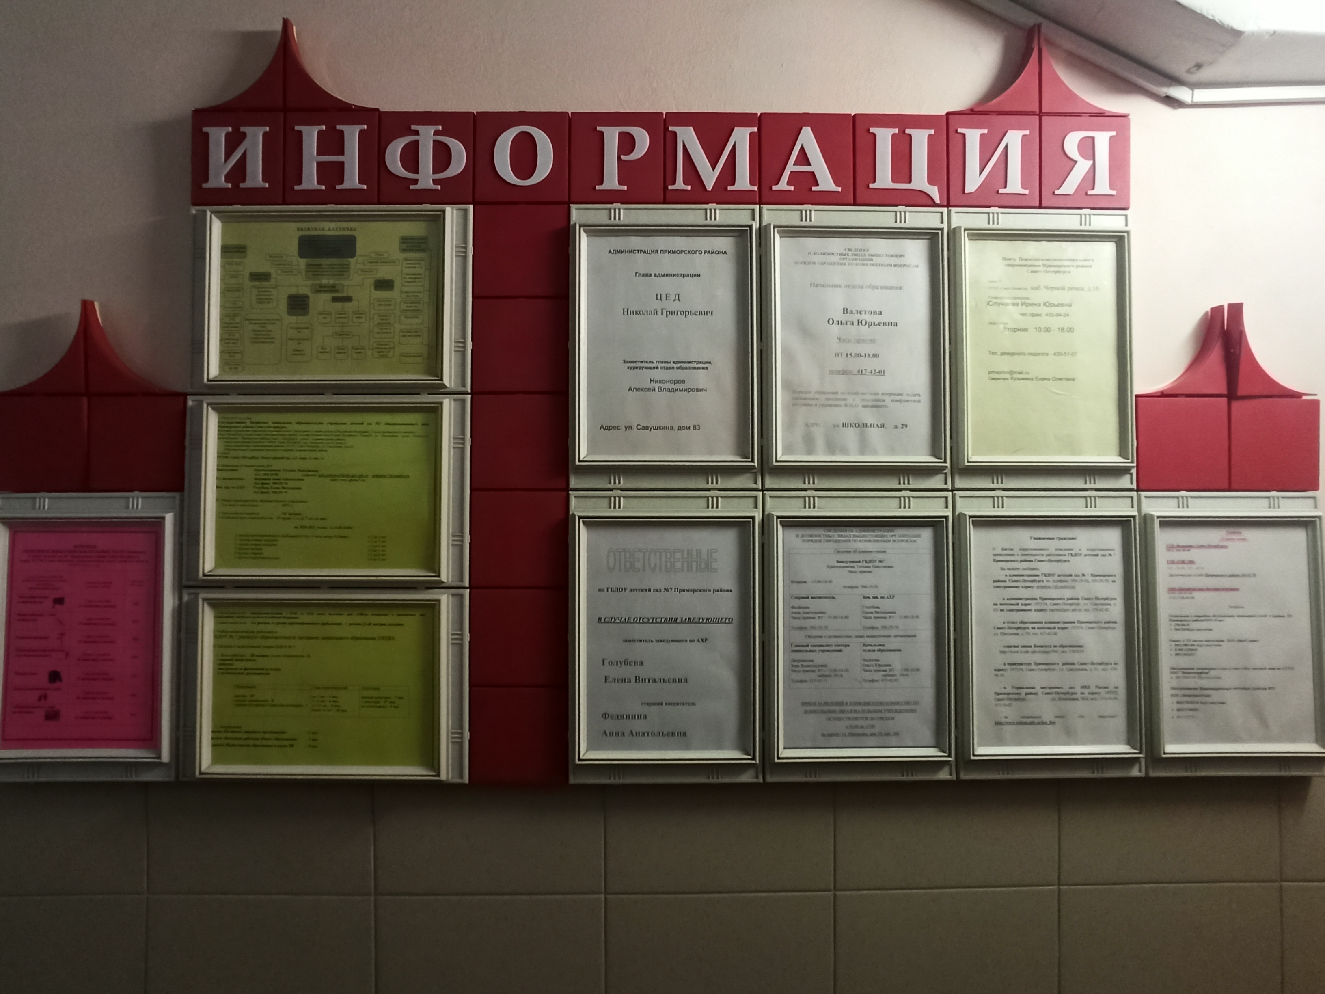
Для получения информации о жизни в детском саду имеются информационные стенды, щиты, памятки для родителей.

Slide 8
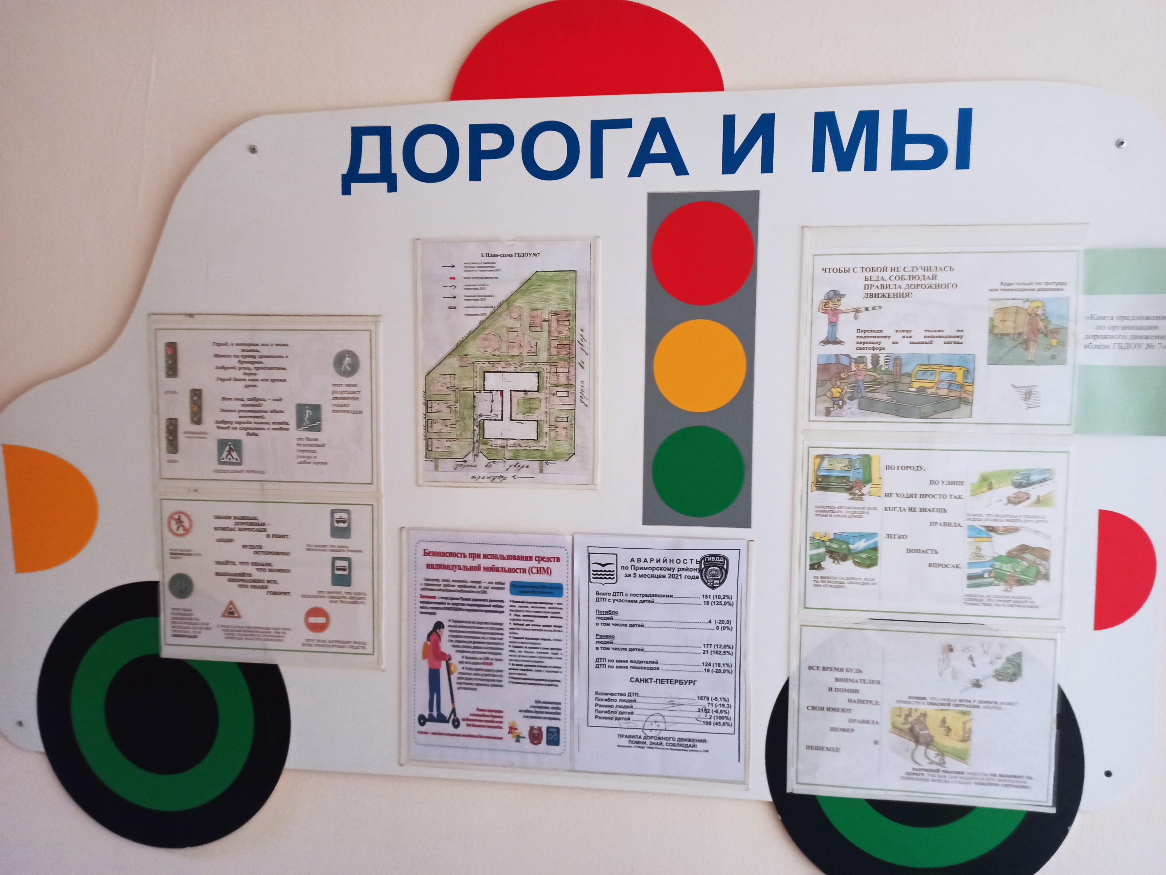
Большое разнообразие наглядной информации познакомит с работой воспитателя в группе

Slide 9
Транспортная доступность: Парковка на территории детского сада отсутствует Адрес: 197348, г. СПб., пр. Богатырский, дом 5, корпус 4. Тел/факс: 8(812) 246-37-80 E-mail: primdou-7@yandex.ru info.primdou7@obr.gov.spb.ru 1. Путь движения от станции метро «Пионерская» до ГБДОУ детский сад № 7. Расстояние от станций метро до ДОУ пешком около 670 метров. Путь движения: от станций метро по проспекту Испытателей в сторону Комендантской площади по стороне метро вдоль дома № 6 до конца дома, повернуть налево, прямо по дороге, пройти между двумя точечными домами, далее прямо 100м к зданию ГБДОУ №7. 2. Путь движения от остановки наземного пассажирского транспорта «Богатырский 7. Театр «За чёрной речкой» до ГБДОУ детский сад № 7. Расстояние от остановки «Богатырский 7. Театр «За чёрной речкой» до ГБДОУ детский сад № 7 - 200 м. Путь движения: встать спиной к проспекту, от Богатырского проспекта прямо по дороге (слева будет детская площадка) пройти 200 м, справа – ГБДОУ № 7.

